Slide 1
Desigualdade:
o que é e como identificar estatisticamente
Prof. Ricardo Dagnino
UFRGS - Tramandaí - 2021
https://professor.ufrgs.br/dagnino
Pesquisa Quantitativa 2 - Bacharelado em Desenvolvimento Regional

Slide 2
Sete grandes debates sobre Desigualdade
RODRÍGUEZ, Carlos. Sete Grandes Debates sobre Desigualdade Social. In: Cattani, A. D.; Mota, L. (orgs.). Desigualdades na América Latina: Novas perspectivas analíticas. Porto Alegre, Editora da UFRGS, 2005. pp. 207-233.
Diferenças e desigualdades
Gênese e Mimese
Oportunidades e resultados
Rendas e capacidades
5. Equidade e liberdade
6. Produtividade e sustentabilidade
7. Produção e distribuição

Slide 3
Desigualdade e igualdade em saúde
Na análise das desigualdades sociais o recorte mais adequado é identificar as situações que envolvem algum grau de injustiça.
Procede-se assim, uma vez que as desigualdades colocam determinados coletivos populacionais em desvantagem quanto à chance de serem e de se manterem sadios (Bagrichevsky et al., 2013).
Na sociedade coexistem situações de abundância e de miséria, o que determina a existência de desigualdades:
Absolutas: ligadas à significativa diferença de renda entre pessoas ou entre grupos sociais);
Relativas: associando a essa dimensão as demais condições de vida.
BARROS, Fernando; SOUSA, Maria. Equidade: seus conceitos, significações e implicações para o SUS. Saúde e sociedade. 2016, vol.25, n.1, pp.9-18. https://doi.org/10.1590/S0104-12902016146195.

Slide 4
Desigualdade e igualdade em saúde
Tal problemática reflete muitas vezes os níveis de segregação existentes, que decorrem, por sua vez, da forma de organização e do modo de produção da sociedade, configurando-se como iniquidade. Contudo, no âmbito da formulação de políticas, o significado puramente semântico para o termo “desigualdade” nem sempre corresponde a algo prejudicial.
O conceito de iniquidade ganhou forma, firmando-se como sinônimo de toda e qualquer “desigualdade injusta” a ser permanentemente evitada ou combatida (Almeida, 2002).
Whitehead é uma das mais citadas na literatura internacional que trata das questões conceituais de equidade em saúde (Vieira-da-Silva; Almeida Filho, 2009).
Para ela, iniquidades constituem diferenças que, além de evitáveis, são também injustas (Whitehead, 1992).
BARROS, Fernando; SOUSA, Maria. Equidade: seus conceitos, significações e implicações para o SUS. Saúde e sociedade. 2016, vol.25, n.1, pp.9-18. https://doi.org/10.1590/S0104-12902016146195.

Slide 5
Desigualdade e igualdade em saúde
Para Amartya Sen (2002): a equidade em saúde tem múltiplas facetas, e o melhor é vê-la como um conceito multidimensional que inclui aspectos relacionados ao nível de saúde que se tem e à possibilidade de se obtê-la, e não apenas com a distribuição do cuidado sanitário. Inclui a justiça dos processos e, por conseguinte, deve-se atentar para a ausência de discriminações na prestação da assistência.
Ademais, um bom compromisso com a equidade em saúde necessita, também, que as considerações sobre a saúde sejam integradas a temas mais amplos de justiça social e de equidade global, com especial atenção sobre a versatilidade dos recursos e as diferenças de alcance e de impacto dos diferentes acordos sociais.
BARROS, Fernando; SOUSA, Maria. Equidade: seus conceitos, significações e implicações para o SUS. Saúde e sociedade. 2016, vol.25, n.1, pp.9-18. https://doi.org/10.1590/S0104-12902016146195.

Slide 6
Desigualdade e igualdade em saúde
“Breilh (2010), ao correlacionar equidade e classe social, distingue equidade/iniquidade de igualdade/desigualdade ao afirmar que a iniquidade é a categoria que define as relações e contrastes de poder existentes numa formação social e resulta da acumulação histórica de poder, decorrente do processo no qual uma determinada classe social apropria-se das condições de poder que, em geral, são interdependentes: apropriação e acumulação econômica, política e cultural.
Já desigualdade seria a expressão resultante dessa iniquidade, que expressa uma injustiça na repartição de bens e serviços que existem numa sociedade.
Em outras palavras, enquanto a iniquidade é uma categoria explicativa, a desigualdade é uma expressão explícita da iniquidade.”
BARROS, Fernando; SOUSA, Maria. Equidade: seus conceitos, significações e implicações para o SUS. Saúde e sociedade. 2016, vol.25, n.1, pp.9-18. https://doi.org/10.1590/S0104-12902016146195.

Slide 7
modelos de desigualdade
Os modelos matemáticos são funções de distribuição estatísticas. Na verdade, essas funções representam uma família de distribuições, não apenas uma única distribuição.
Cada membro da família tem características comuns que são representadas pelos parâmetros da função.
Uma função estatística largamente usada para construir modelos populacionais de indivíduos é a chamada distribuição normal ou de Gauss.
As alturas de indivíduos podem ser representadas por uma distribuição normal, por exemplo.
Uma função normal fica definida quando especificamos valores numéricos para sua média e desvio padrão. Assim, a família de funções normais é caracterizada por esses parâmetros.
(RUSSO; BRESCIANI FILHO, 2018 - Desigualdade Social e Pobreza: Aspectos Analíticos e Estatísticos da Desigualdade Social e Pobreza)

Slide 8
modelos de desigualdade
Todavia, em se tratando de renda, as curvas de distribuição de frequência mais comuns não são simétricas, tendo geralmente uma cauda prolongada à direita.
A distribuição lognormal reflete bem esta forma, ao contrário da distribuição normal que é simétrica.
Há também outros motivos pelos quais a distribuição lognormal é conveniente, como por exemplo, nos casos em que a distribuição de renda não siga exatamente a distribuição lognormal, sua correspondente função bem-estar social segue; além disso, seus parâmetros são de fácil interpretação.
(RUSSO; BRESCIANI FILHO, 2018 - Desigualdade Social e Pobreza: Aspectos Analíticos e Estatísticos da Desigualdade Social e Pobreza)

Slide 9
Distribuição normal (Gauss) ou não?!
“As distribuições mais frequentes são a distribuição log-normal, a distribuição de Gibbs ou exponencial, a distribuição Gamma e a lei de potência.”
“Os índices que normalmente são utilizados para caracterizar as distribuições são o expoente de Pareto, o índice de Gibrat e o índice de Gini.”
COELHO (2004, p. 11) - Modelos de Distribuição de Riqueza.

Slide 10
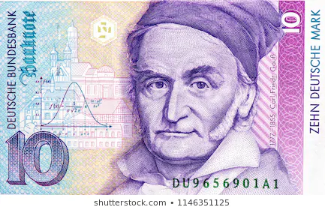
Carl Friedrich Gauss
(1777 - 1855), matemático germânico
Na nota de 10 marcos vê-se a distribuição normal ou gaussiana e prédios históricos de Gottingen.
https://www.shutterstock.com/pt/image-photo/carl-friedrich-gauss-1777-1855-german-1146351125
SAMPAIO, Isaac Castro. Distribuições e Teorema do Limite Central Distribuições: Binomial, Poisson e Normal. SlidePlayer, 2016. https://slideplayer.com.br/slide/11729565/

Slide 11
Gauss
http://certform66.blogspot.com/2017/12/national-geographic-gauss-teoria-dos.html
https://www.amazon.es/National-Geographic-Gauss-teor%C3%ADa-n%C3%BAmeros/dp/B073M29456

Slide 12
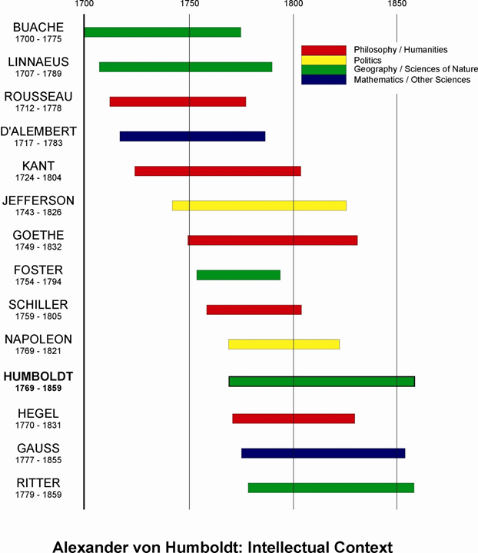
Contemporâneos
de Gauss
BUTTIMER, Anne. Alexander von Humboldt and planet earth’s green mantle. Cybergeo: European Journal of Geography, 2012, https://doi.org/10.4000/cybergeo.25478

Slide 13
Filme: Die Vermessung der Welt (2012)
“medindo o mundo”
Sinopse: Alemanha no início do século XIX. "Die Vermessung der Welt" segue os dois brilhantes e excêntricos cientistas Alexander von Humboldt e Carl Friedrich Gauss em seus caminhos de vida.
Filme completo em espanhol «Midiendo el mundo»: https://youtu.be/YdE7wXPZ16k
Trailer: https://youtu.be/7C_Oxms4LsY
Mais: https://www.imdb.com/title/tt1571401/

Slide 14
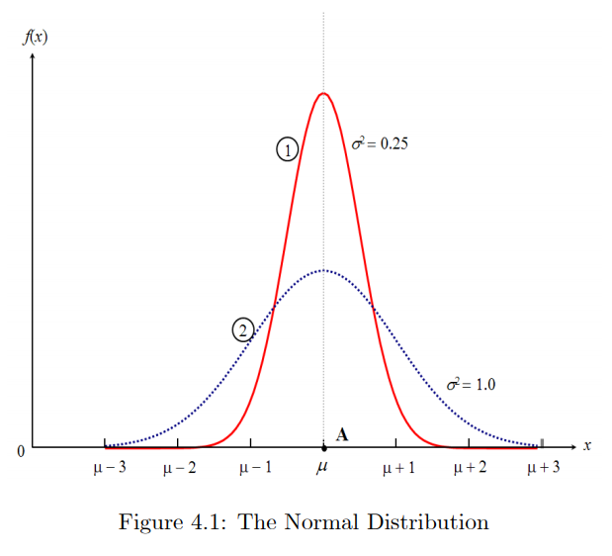
Distribuição
NORMAL
“A distribuição normal em si é de fundamental importância em uma vasta área de estatística aplicada, e para uma apreciação de sua origem e significado, referências devem ser feitas às fontes citadas nas notas deste capítulo. Para nossos propósitos presentes, vamos notar que, uma vez que "a curva normal era, de fato, para os primeiros estatísticos o que o círculo era para os astrônomos ptolomaicos" (Yule e Kendall 1950), não é surpreendente que os estudiosos estivessem ansiosos para colocá-la em uso no campo da economia e em outros lugares.” (COWELL, 2009 p. 77)
Original: “The normal distribution itself is of fundamental importance in a vast area of applied statistics, and for an appreciation of its origin and significance reference should be made to sources cited in the notes to this chapter. For our present purposes let us note that since “the normal curve was, in fact, to the early statisticians what the circle was to the Ptolemaic astronomers” (Yule and Kendall 1950) it is not surprising that scholars have been eager to press it into service in the field of economics and elsewhere.”

Slide 15
Distribuição
NORMAL
“Se as notas dos exames, a altura dos homens e os erros na observação experimental [nota 1] deveriam ter distribuição normal, então por que não procurar uma "lei normal" que governe a distribuição das quantidades observadas nas ciências sociais?
Nota 1: Já se reconheceu há muito tempo que as distribuições de muitas dessas características observadas raramente se aproximam muito da distribuição normal. Isso em nada diminui a importância do normal na teoria da amostragem, nem na compreensão da origem histórica de grande parte do pensamento a respeito da distribuição das rendas.” (COWELL, 2009, p. 77-78)
Original: If examination marks, men’s height, and errors in experimental observation [note 1] were supposed to have the normal distribution, then why not look for a “normal law” governing the distribution of observed quantities in the social sciences? Note 1: It has now been long recognised that the distributions of many such observed characteristics only rarely approximate very closely to the normal distribution. This in no way diminishes the importance of the normal in sampling theory, nor in understanding the historical origin of much of the thought concerning the distribution of incomes. (COWELL, 2009, p. 77-78)

Slide 16
Distribuição
NORMAL
O termo “distribuição normal” descreve uma família de curvas de frequência possíveis, dois membros típicos das quais são ilustrados na Figura 4.1.
Como você pode ver, as curvas são simétricas em relação à linha vertical que passa por A; o ponto A marca o valor “m” que é a média aritmética da variável “x” cuja distribuição é descrita pela curva (1). Esta é também a média de uma variável com a distribuição da curva (2), que por construção foi desenhada com o mesmo valor médio. Se a curva (2) tivesse uma média mais alta, ela seria deslocada corporalmente para a direita de sua posição atual. Quanto maior a variância da distribuição “s²”, mais “espalhada” será esta curva - compare os valores “s²” para as duas curvas.
Os dois números “m”, “s²” são os parâmetros das curvas e, assim, identificam completamente um membro particular da família de distribuições normais. Se uma determinada variável x (como altura em uma amostra de homens adultos) tem a distribuição normal com média e variância, dizemos que x é distribuído N (x; m; s2). (COWELL, 2009, p.78)
Original: The term “normal distribution” describes one family of possible frequency curves, two typical members of which are illustrated in Figure 4.1. As you can see, the curves are symmetrical about the vertical line through A; point A marks the value “m” which is the arithmetic mean of the variable “x” whose distribution is described by curve (1). This is also the mean of a variable with the distribution of curve (2), which by construction has been drawn with the same mid-value. If curve (2) had a higher mean then it would be displaced bodily to the right of its present position. The higher the variance of the distribution “s2” the more “spread out” will this curve be - compare the values “s2” for the two curves. The two numbers “m”, “s2” are the curves parameters and so completely identify a particular member of the family of normal distributions. If a particular variable x (such as height in a sample of adult males) has the normal distribution with mean and variance, we say that x is distributed N (x; m; s2). (COWELL, 2009, p. 78)

Slide 17
Distribuição
NORMAL
Agora é evidente que a distribuição de quantidades econômicas, como renda, não se ajusta à curva normal (embora haja alguns ptolemaianos dos últimos dias que gostariam de nos assegurar que “realmente” o fazem - ver, por exemplo, Lebergott (1959). [LEBERGOTT, S. The shape of the income distribution. American Economic Review, 49, p. 328-347, 1959. https://www.jstor.org/stable/1809904].
Como vimos no Capítulo 2, as distribuições de renda típicas são positivamente distorcidas, com uma cauda pesada para a direita - isso é ainda mais perceptível no caso da distribuição de riqueza. (COWELL, 2009, p. 78)
Existe uma distribuição teórica simples que capte essa característica? (COWELL, 2009, p. 78-79)
Original: Now it is evident that the distribution of economic quantities such as income does not fit the normal curve (although there are some latter day Ptolemaians who would like to assure us that they “really” do - see, for example, Lebergott (1959). [LEBERGOTT, S. The shape of the income distribution. American Economic Review, 49, p. 328-347, 1959. https://www.jstor.org/stable/1809904]. As we have seen in Chapter 2, typical income distributions are positively skewed, with a heavy right-hand tail - this is even more noticeable in the case of the distribution of wealth. Is there a simple theoretical distribution that captures this feature? (COWELL, 2009, p. 78).

Slide 18
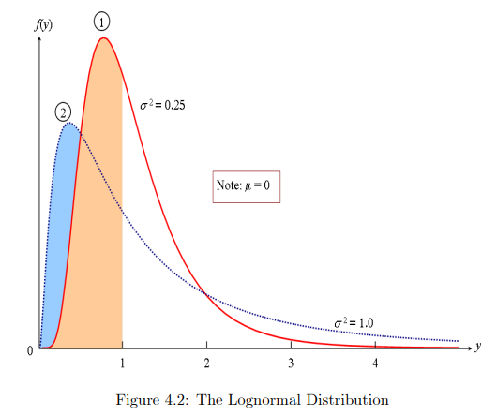
Distribuição
LogNORMAL
Como vimos no Capítulo 2, as distribuições de renda típicas são positivamente distorcidas, com uma cauda pesada para a direita - isso é ainda mais perceptível no caso da distribuição de riqueza. (COWELL, 2009, p. 78)
Existe uma distribuição teórica simples que capte essa característica? (COWELL, 2009, p. 78-79)
A distribuição lognormal foi sugerida como tal candidata e pode ser explicada da seguinte maneira. Suponha que estamos considerando a distribuição de uma variável y (renda) e descobrimos que o logaritmo de y tem a distribuição normal, então y é dito ser lognormalmente distribuído. Portanto, transformamos todos os nossos valores y em valores x assim: x = log(y) (a forma da curva que descreve a relação é dada pela curva e = 1 na Figura 3.1), descobriremos que ela tem a distribuição normal como as curvas em Figura 4.1. (COWELL, 2009, p. 79)
Original: As we have seen in Chapter 2, typical income distributions are positively skewed, with a heavy right-hand tail - this is even more noticeable in the case of the distribution of wealth. Is there a simple theoretical distribution that captures this feature? (COWELL, 2009, p. 78-79). The lognormal distribution has been suggested as such a candidate, and may be explained in the following manner. Suppose we are considering the distribution of a variable y (income) and we find that the logarithm of y has the normal distribution, then y is said to be lognormally distributed. So we transform all our y-values to x-values thus: x = log (y) (the shape of the curve that describes the relation is given by the e = 1 curve in Figure 3.1), we will find that it has the normal distribution like the curves in Figure 4.1. (COWELL, 2009, p. 79)

Slide 19
Distribuição
LogNORMAL
Mas como é a distribuição da própria variável não transformada y?
Dois membros representativos da família lognormal são ilustrados na Figura 4.2. Observe que, ao contrário da distribuição normal, ela não é definida para valores negativos da variável y. A razão para isso é que conforme x (o logaritmo de y) se torna grande e negativo, o próprio y se aproxima de seu valor mínimo de zero e não há nenhum número real x representando o logaritmo de um número negativo.
Original: But what does the distribution of the untransformed variable y itself look like? Two representative members of the lognormal family are illustrated in Figure 4.2. Notice that, unlike the normal distribution, it is not defined for negative values of the variable y. The reason for this is that as x (the logarithm of y) becomes large and negative, y itself approaches its minimum value of zero, and there is no real number x representing the logarithm of a negative number. (COWELL, 2009, p. 79)

Slide 20
Distribuição
LogNORMAL
No entanto, o leitor perspicaz pode agora estar se perguntando, por que escolher uma transformação logarítmica para produzir uma distribuição da forma “certa”? Existem quatro razões.
Em primeiro lugar, a distribuição log-normal tem muitas propriedades convenientes, algumas das quais são explicadas abaixo.
Em segundo lugar, pode-se mostrar que, sob certos tipos de “processos aleatórios”, a distribuição das rendas acaba sendo aproximadamente lognormal. (COWELL, 2009, p. 79) A ideia aqui, grosso modo, é que as mudanças na renda das pessoas podem ser comparadas a um processo sistemático em que, em cada momento, a renda de uma pessoa aumenta ou diminui em uma certa proporção, o aumento proporcional exato sendo determinado pelo acaso. (COWELL, 2009, p. 79-80)
Original: However, the perceptive reader may by now be asking, why choose a logarithmic transformation to produce a distribution of the “right” shape? There are four reasons. Firstly, the lognormal distribution has a lot of convenient properties, some of which are explained below. Secondly, it can be shown that under certain kinds of “random processes” the distribution of incomes eventually turns out to be approximately lognormal. (COWELL, 2009, p. 79) The idea here, roughly speaking, is that the changes in people’s incomes can be likened to a systematic process whereby, in each moment of time, a person’s income increases or decreases by a certain proportion, the exact proportionate increase being determined by chance. (COWELL, 2009, p. 79-80)

Slide 21
Distribuição
LogNORMAL
Se a distribuição desses incrementos ou decréscimos proporcionais seguir a lei normal, então, em muitos casos, a distribuição geral da renda se aproxima da lognormalidade, desde que você dê tempo suficiente para o processo operar. [Nota 2: Claro, outras suposições técnicas são necessárias para garantir a convergência para o lognormal. Em alguns casos, a distribuição resultante é semelhante, mas não exatamente equivalente, ao lognormal. Esse tipo de processo também é útil para analisar a desigualdade na distribuição do tamanho das empresas].
Em terceiro lugar, ainda existe alguma noção residual de “utilidade individual” ou “bem-estar social” associada ao logaritmo da renda; seria bom afirmar que, embora as rendas não sigam a distribuição normal, a “utilidade” ou o “bem-estar” seguem. Isso não funcionará, no entanto, como vimos no Capítulo 3, mesmo se introduzirmos uma função de bem-estar social, log (y) é apenas um entre muitos candidatos a “índices de bem-estar”. Em quarto lugar, o lognormal fornece um tipo razoável de ajuste para muitos conjuntos reais de dados. Vou considerar isso mais tarde. (COWELL, 2009, p. 80).
Original: If the distribution of these proportionate increments or decrements follows the normal law, then in many cases the overall distribution of income approaches lognormality, provided that you allow enough time for the process to operate. [Note 2: Of course, other technical assumptions are required to ensure convergence to the lognormal. In some cases the resulting distribution is similar to, but not exactly equivalent to, the lognormal. This kind of process is also useful in analysing the inequality in the size distribution of firms]. Thirdly, there is still some residual notion of “individual utility” or “social welfare” associated with the logarithm of income; it would be nice to claim that although incomes do not follow the normal distribution, “utility” or “welfare” does. This will not do, however, for as we have seen in Chapter 3, even if we do introduce a social-welfare function, log(y) is just one among many candidate “welfare indices.” Fourthly, the lognormal provides a reasonable sort of fit to many actual sets of data. This I shall consider later. (COWELL, 2009, p. 80.

Slide 22
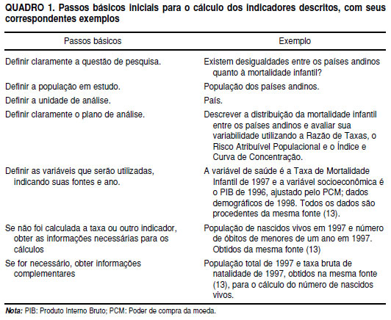
Métodos
medição
desigualdade
SCHNEIDER, Maria Cristina et al. Métodos de mensuração das desigualdades em saúde. Revista panamericana de salud pública, v. 12, p. 398-414, 2002. https://www.scielosp.org/article/rpsp/2002.v12n6/398-414/pt/

Slide 23
Gini
O Gini é um índice de dispersão, correspondente à razão entre a média dos desvios absolutos das rendas de todas as pessoas da amostra e 2 vezes a média. Como existem N(N − 1)/2 pares de pessoas distintos na amostra, a fórmula do Gini é:
O coeficiente de Gini, ou índice de Gini, é uma medida da distribuição de renda de uma população.
Foi desenvolvido pelo estatístico italiano Corrado Gini (1884-1965) e leva o seu nome. (ROSER; ORTIZ-OSPINA, 2013)
◦ Perfeita Eqüidade: quando todos os indivíduos apresentam a mesma renda, xi = µ ∀i , o somatório acima é nulo e o Gini é igual a zero.
◦ Perfeita Iniqüidade: quando um indivíduo detém toda a riqueza (Nµ), temos N − 1 pares com desvios absolutos iguais a Nµ, enquanto todos os demais pares apresentam desvios nulos. Assim, o Gini é igual a 1. (NERI, s/d - Índice de Gini)

Slide 24
Gini - Lorenz
O coeficiente de Gini é igual à área abaixo da linha de igualdade perfeita menos a área abaixo da curva de Lorenz, dividida pela área abaixo da linha de igualdade perfeita.
Em outras palavras, é o dobro da área entre a curva de Lorenz e a linha de igualdade perfeita.
O índice de Gini é frequentemente representado graficamente por meio da curva de Lorenz, que mostra a distribuição da renda (ou riqueza) traçando o percentil da população pela renda no eixo horizontal e a renda acumulada no eixo vertical.
RAMZAI (2020)

Slide 25
Gini - Lorenz
Quanto mais uma curva de Lorenz se desvia da linha reta perfeitamente igual (que representa um coeficiente de Gini de 0), maior o coeficiente de Gini e menos igualitária é a sociedade.
Outra maneira de pensar sobre o coeficiente de Gini é como uma medida de desvio da igualdade perfeita.
RAMZAI (2020)

Slide 26
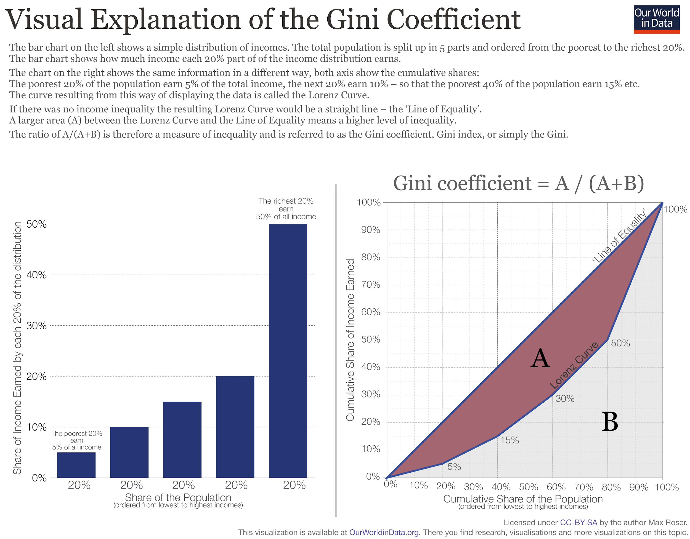
Gini
Esta figura ilustra a definição do índice de Gini:
Em uma população em que a renda é perfeitamente distribuída igualmente, a distribuição das rendas seria representada pela 'linha de igualdade' como mostrado no gráfico - 10% da população ganharia 10% da renda total, 20% ganhariam 20% da renda total e assim por diante.
ROSER, Max; ORTIZ-OSPINA, Esteban. Income Inequality. OurWorldInData.org, 2013. https://ourworldindata.org/income-inequality

Slide 27
Gini
A 'curva de Lorenz' mostra a distribuição de renda em uma população onde a renda não é distribuída igualmente. No exemplo, você vê que os 60% mais pobres da população ganham 30% da renda total.
O coeficiente de Gini captura o desvio da curva de Lorenz da 'linha de igualdade' comparando as áreas A e B:
Gini = A / (A + B)
Isso significa que um coeficiente Gini de zero representa uma distribuição em que a curva de Lorenz é apenas a 'Linha da Igualdade' e as rendas são distribuídas de maneira perfeitamente igual.
Um valor de 1 significa desigualdade máxima - uma pessoa tem toda a renda e todas as outras não recebem.
ROSER, Max; ORTIZ-OSPINA, Esteban. Income Inequality. OurWorldInData.org, 2013. https://ourworldindata.org/income-inequality

Slide 28
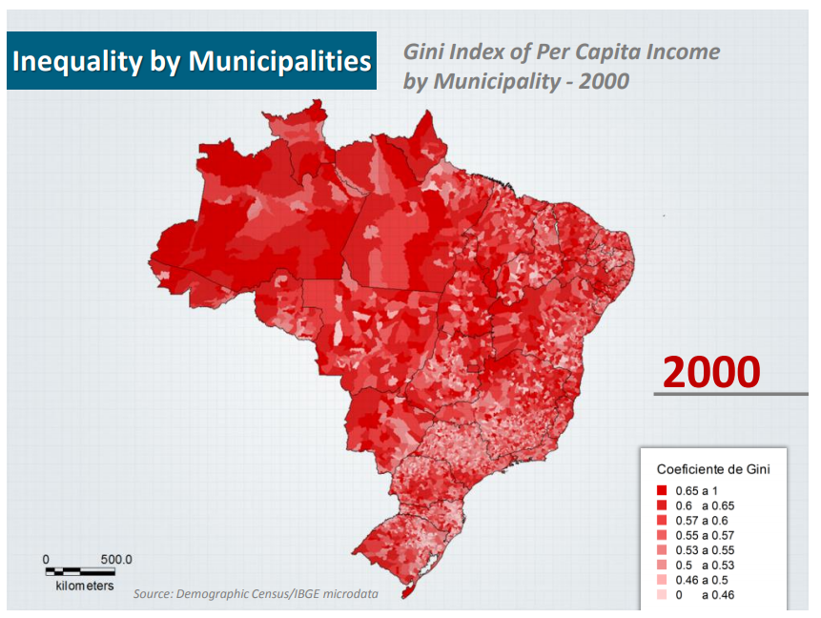
Gini municípios BR
NERI (2020)

Slide 29
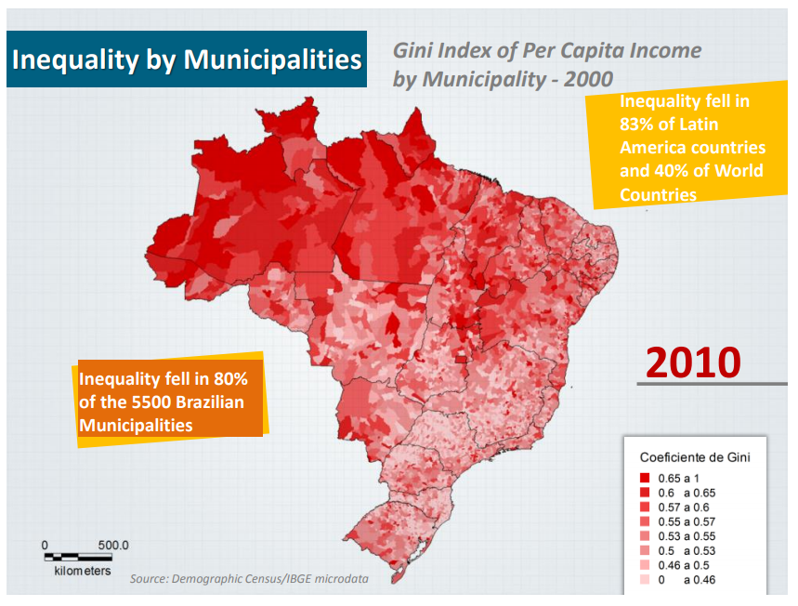
Gini municípios BR
NERI (2020)

Slide 30
Propriedades das medidas de desigualdade
Princípio fraco de transferências;
Princípio da independência da escala de renda;
Princípio da população;
Princípio da decomposição;
Princípio forte de transferências.
Ao usar os indicadores é necessário conhecer os pontos fortes e as fraquezas.
Na medição ou modelagem da desigualdade deve-se observar se o indicador possui algumas propriedades, conhecidas como princípios ou axiomas.
Nessa verificação, o pesquisador Frank Cowell (2009 - Measuring Inequality) sugere os seguintes princípios.
(RUSSO; BRESCIANI FILHO, 2018)

Slide 31
Gini: pontos fracos
Para Amaral (2009, p. 21):
“Índice de Gini é menos sensível à desigualdade associada à riqueza ou pobreza extremas (não tem “sensibilidade de transferência”), refletindo mais precisamente distribuição nos segmentos de renda média.”

Slide 32
Gini: pontos fracos
Segundo (HOFFMANN, 1991, p .144):
“Mas o índice de Gini é inconveniente para estudos em que a população é dividida em grupos (conforme a região de residência, o setor de atividade ou o nível de escolaridade, por exemplo) e se deseja decompor a desigualdade total em uma parte relativa às diferenças entre grupos e uma parte relativa à desigualdade dentro dos grupos.”

Slide 33
Gini: pontos fracos
Segundo RUSSO; BRESCIANI FILHO (2018):
“Embora, o índice de Gini seja, geralmente, o mais divulgado para análise da desigualdade social, os índices de Theil são, entre os mais conhecidos, os únicos que satisfazem os cinco princípios estudados para a escolha das medidas de desigualdade de renda, conforme Cowell (2009).”

Slide 34
Cálculo online
duas alternativas
Mais completo, porém mais feio de visualizar
https://www.wessa.net/rwasp_concentration.wasp
(WESSA, 2016)
Menos completo, porém mais bonito
https://shlegeris.com/gini.html
(SHLEGERIS, 2016a, s/d)

Slide 35
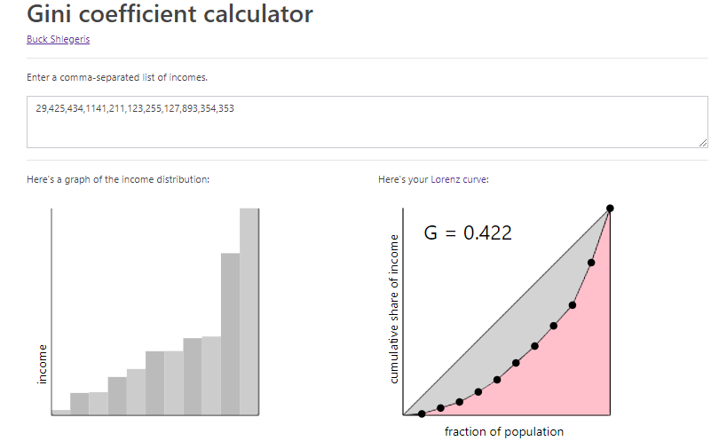
Cálculo online
https://shlegeris.com/gini.html (Shlegeris)
Nome | Alunos
EEI ABC | 29
EMEF FRANCISCO MENDES | 425
EMEF ILDO MENEGHETTI | 434
EMEF MARCILIO DIAS | 1141
EMEI TIO JORGE CALDERON | 211
EMEI TIO MOISES | 123
EMEI TIO SILVIO | 255
EMEI VOVO JURA | 127
ESC EST ED BAS RAUL PILLA | 893
ESC EST ENS FUN HERLITA SILVEIRA TEIXEIRA CIEP EM CIDREIRA | 354
ESC MUN ENS FUND ALFREDO PEDRO DA SILVA | 353
Total Geral | 4345
Escolas de Cidreira: 29,425,434,1141,211,123,255,127,893,354,353
Fonte dos dados: Dagnino et al. (2019)

Slide 36
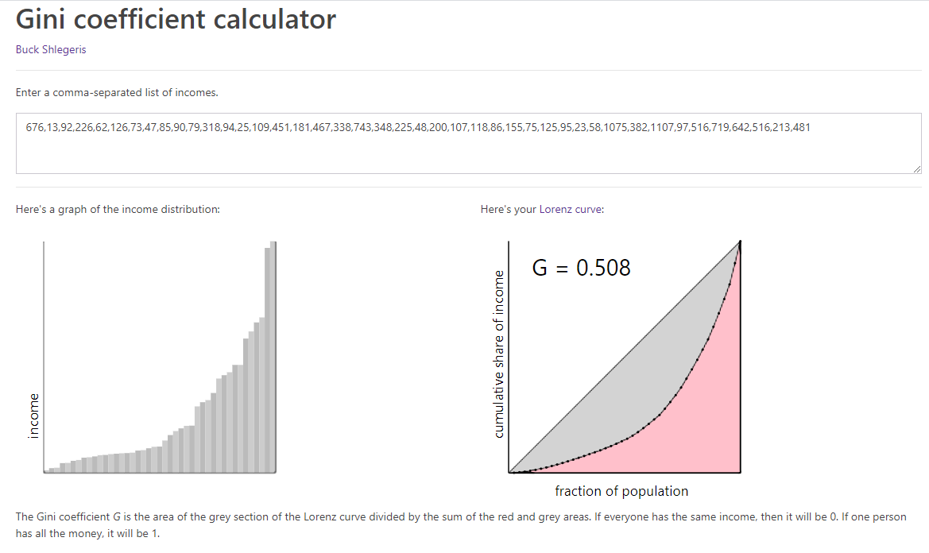
Cálculo online
https://shlegeris.com/gini.html (Shlegeris)
Nome | Total
COLEGIO CENECISTA MARQUES DE HERVAL | 676
E E IND ENS FUN KUARAY RESE | 13
EEE VO EUGENIA | 92
EEF METODISTA NEYTA RAMOS | 226
EEI CLUBE DA CRIANCA | 62
EEI DOS PIMPOLHOS LTDA | 126
EEI JARDIM ENCANTADO | 73
EEI MUNDO MAGICO II | 47
EEI SEMENTINHA | 85
EMEF ANGELO GABRIEL BOFF GUASSELLI | 90
EMEF ANGELO GAMBA | 79
EMEF DEZESSEIS DE DEZEMBRO | 318
EMEF GENERAL CORDEIRO DE FARIAS | 94
EMEF JOAO ENET | 25
EMEF JOSE GARIBALDI | 109
EMEF JOSE PAULO DA SILVA | 451
EMEF LUIZ FRANCISCO PANNI | 181
EMEF MAJOR ANTONIO DE ALENCAR | 467
EMEF OSMANY MARTINS VERAS | 338
EMEF OSVALDO AMARAL | 743
EMEF OSVALDO BASTOS | 348
EMEF TUIUTI | 225
EMEI ALBATROZ | 48
EMEI BEM ME QUER | 200
EMEI CANTINHO DA ALEGRIA | 107
EMEI CRIANCA FELIZ | 118
EMEI LARANJINHA | 86
EMEI LEONEL DE MOURA BRIZOLA | 155
EMEI MATHEUS CLOSS - ESTRELINHA DO MAR | 75
EMEI NOSSA SENHORA DA CONCEICAO | 125
EMEI PARAISO DA CRIANCA | 95
EMEI PROFESSORA CRISTINA | 23
EMEI SANTA LUZIA | 58
ESC EST ED BAS PRUDENTE DE MORAIS | 1075
ESC EST ENS FUN CONEGO PEDRO JACOBS | 382
ESC EST ENS FUN GAL OSORIO | 1107
ESC EST ENS FUN MIRKO LAUFFER | 97
ESC EST ENS FUN PROF MILTON PACHECO | 516
ESC EST ENS MED ALBATROZ | 719
ESC EST ENS MED ILDEFONSO SIMOES LOPES | 642
ESC EST ENS MED MARIA TERESA V CASTILHOS | 516
ESCOLA ADVENTISTA DE ENSINO FUNDAMENTAL DE OSORIO | 213
IFRS - CAMPUS OSORIO | 481
Total Geral | 11706
Escolas de Osório: 676,13,92,226,62,126,73,47,85,90,79,318,94,25,109,451,181,467,338,743,348,225,48,200,107,118,86,155,75,125,95,23,58,1075,382,1107,97,516,719,642,516,213,481
Fonte dos dados: Dagnino et al. (2019)

Slide 37
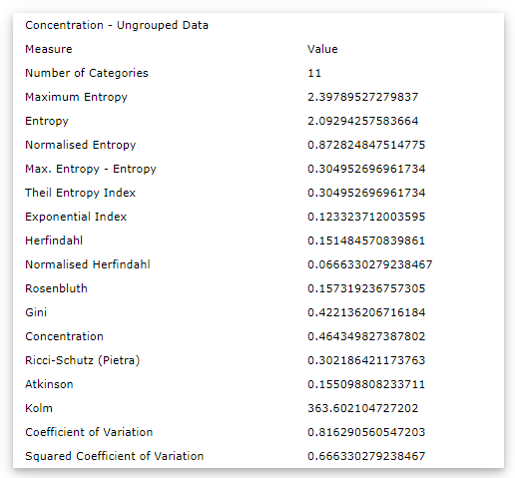
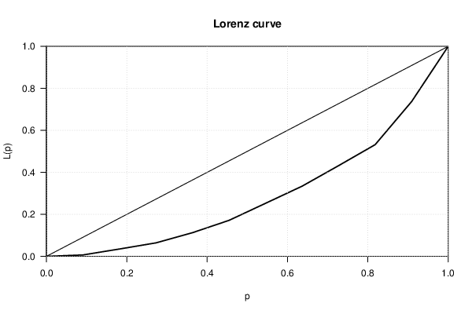
Cálculo online
WESSA (2016) - https://www.wessa.net/rwasp_concentration.wasp
Escolas de Cidreira:
29
425
434
1141
211
123
255
127
893
354
353
Fornece Gini e mais estatísticas de concentração
como Theil.

Slide 38
Comparação: alunos por escolas
Osório
Gini = 0,508
Theil = 0,431
Cidreira
Gini = 0,422
Theil = 0,305
maior desigualdade = mais concentração

Slide 39
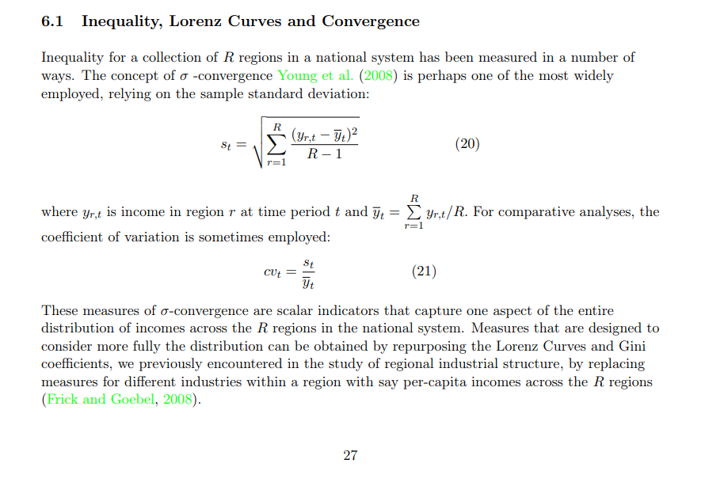
Métodos de análise espacial de economias regionais
Jackson, Randall W.; Hewings, Geoffrey J.D.; Rey, Serge; and Lozano-Gracia, Nancy, "Regional Development: Challenges, Methods, and Models" (2019). Web Book of Regional Science. 2. Regional Research Institute, West Virginia University. Morgantown, WV, Edited by Randall Jackson, 2019.
https://researchrepository.wvu.edu/rri-web-book/2

Slide 40
Métodos de análise espacial de economias regionais
Jackson, Randall W.; Hewings, Geoffrey J.D.; Rey, Serge; and Lozano-Gracia, Nancy, "Regional Development: Challenges, Methods, and Models" (2019). Web Book of Regional Science. 2. Regional Research Institute, West Virginia University. Morgantown, WV, Edited by Randall Jackson, 2019.
https://researchrepository.wvu.edu/rri-web-book/2
σ-Convergência Espacial e Gini Espacial
As medidas anteriores de desigualdade e dispersão são omissas sobre o arranjo geográfico das economias regionais. Dito de outra forma, além do mapa observado consistindo de regiões R, há um total de R! padrões de mapa que podem ser gerados de modo que cada mapa obtenha os mesmos valores para a medida de desigualdade em questão. Por causa da propriedade invariante locacional das medidas tradicionais de desigualdade, vários autores sugeriram medidas espacialmente explícitas para σ-convergência (Rey e Dev, 2006; Egger e Pfaffermayr, 2006).
Isso permite a partição da dispersão / desigualdade geral em um componente de desigualdade pura e dispersão espúria que surge das complicações devido à dependência espacial. No mesmo espírito da σ-convergência espacial, Rey e Smith (2013) sugeriram uma decomposição espacial do coeficiente de Gini que distingue entre desigualdade de pares para economias vizinhas versus desigualdade entre pares de regiões geograficamente distantes umas das outras.

Slide 41
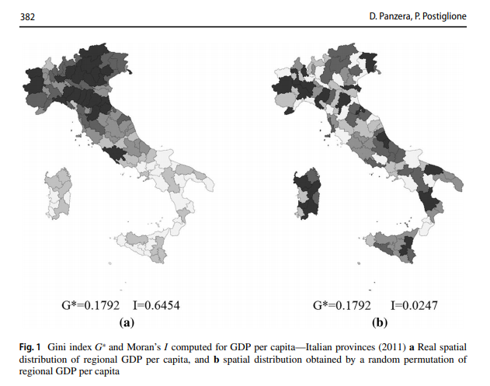
Medindo a dimensão espacial da desigualdade regional: uma abordagem baseada na medida de correlação de Gini
Panzera, Domenica; Postiglione, Paolo. Measuring the Spatial Dimension of Regional Inequality: An Approach Based on the Gini Correlation Measure. Social Indicators Research (2020) 148:379–394. https://doi.org/10.1007/s11205-019-02208-7

Slide 42
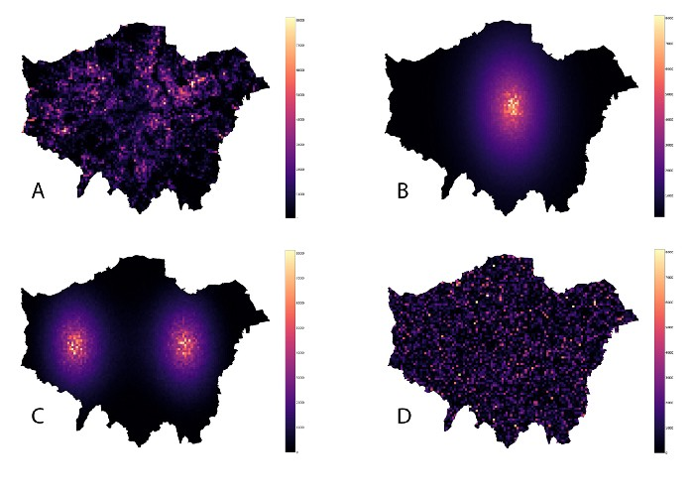
Medir desigualdade no espaço com Gini tradicional?
Na definição do coeficiente de Gini, mencionamos uma palavra-chave: localização. O planejamento urbano trata, antes de mais nada, do espaço. Quer se trate de design, gestão, logística ou planejamento, os profissionais estão trabalhando com o espaço. Mas observe com atenção a definição do coeficiente de Gini amplamente utilizado: o espaço - neste caso geográfico - não figura nele. O coeficiente de Gini é completamente agnóstico em relação ao arranjo espacial da localização dos valores de interesse.
Os quatro arranjos a seguir - a verdadeira demanda de estacionamento e suas configurações reorganizadas espacialmente têm exatamente o mesmo coeficiente de Gini:
Yeghikyan (2019).

Slide 43
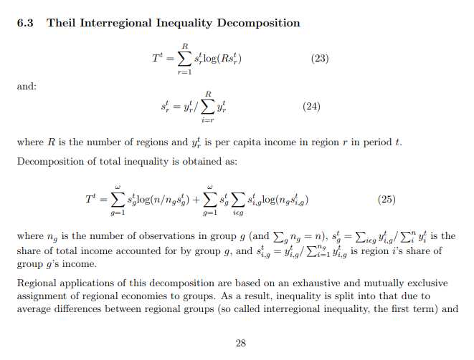
Métodos de análise espacial de economias regionais
Theil interregional inequality decomposition
Jackson, Randall W.; Hewings, Geoffrey J.D.; Rey, Serge; and Lozano-Gracia, Nancy, "Regional Development: Challenges, Methods, and Models" (2019). Web Book of Regional Science. 2. Regional Research Institute, West Virginia University. Morgantown, WV, Edited by Randall Jackson, 2019.
https://researchrepository.wvu.edu/rri-web-book/2

Slide 44
Usos de Gini na escolaridade verificar se as diferenças regionais em níveis de escolaridade, observadas no Brasil, podem explicar os níveis de pobreza regional no país (BAGOLIN; PORTO JUNIOR, 2002).
Perguntas de partida:
Qual a relação entre esses níveis de desigualdade regional e o desempenho macroeconômico das regiões no Brasil?
O grau de dispersão da educação no Brasil está correlacionado com a taxa de crescimento das regiões e isso explicaria o lento processo de convergência regional?
Uma forma de observar isso é estimar o índice de Gini educacional para o Brasil, usando tanto dados relativos aos anos de escolaridade como a taxa média de matrículas nos vários níveis de escolarização, segundo a metodologia de Thomas, Wang e Fan (2000).
(BAGOLIN; PORTO JUNIOR, 2002).

Slide 45
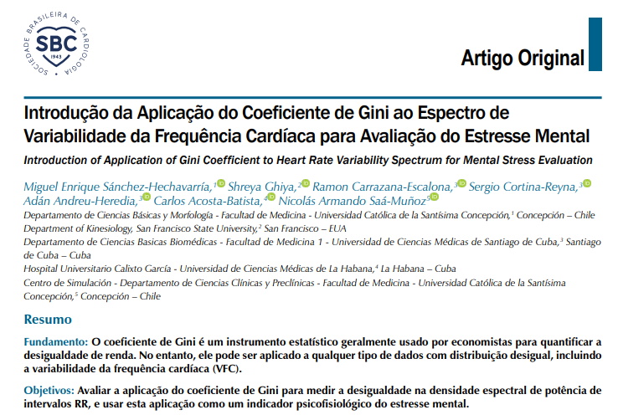
outros usos do Gini
SANCHEZ-HECHAVARRIA, Miguel Enrique et al . Introdução da Aplicação do Coeficiente de Gini ao Espectro de Variabilidade da Frequência Cardíaca para Avaliação do Estresse Mental. Arquivos Brasileiros de Cardiologia. São Paulo, v. 113, n. 4, p. 725-733, Oct. 2019. https://doi.org/10.5935/abc.20190185

Slide 46
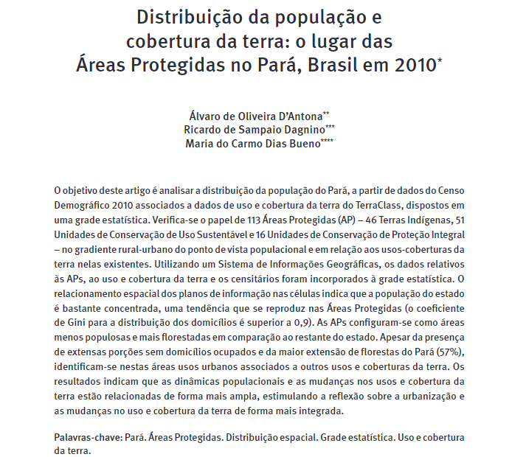
outros usos do Gini
“O relacionamento espacial dos planos de informação nas células indica que a população do estado é bastante concentrada, uma tendência que se reproduz nas Áreas Protegidas (o coeficiente de Gini para a distribuição dos domicílios é superior a 0,9). As APs configuram-se como áreas
menos populosas e mais florestadas em comparação ao restante do estado.”
D’Antona et al. (2015).

Slide 47
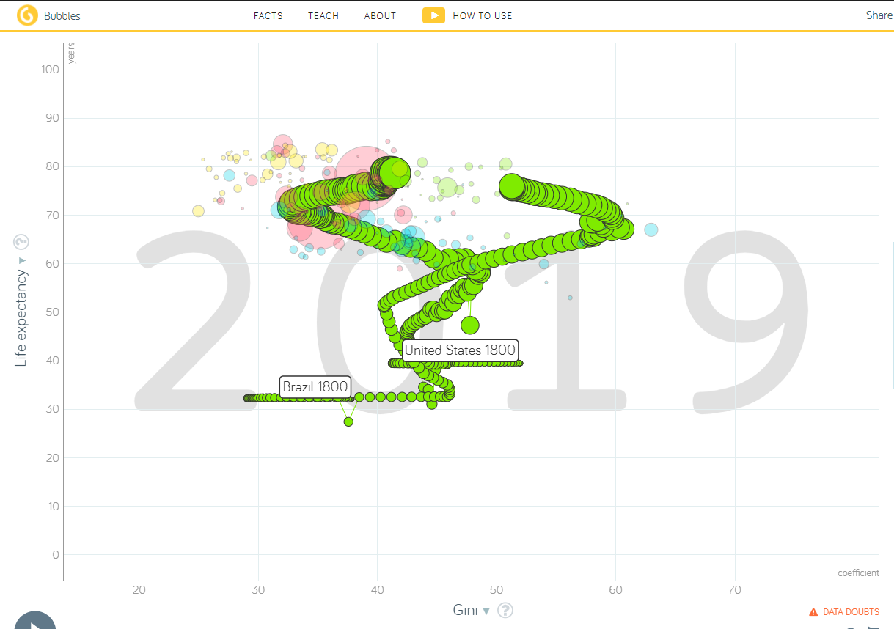
Gini e
expectativa
de vida
EUA
Brasil
Gapminder
https://bit.ly/38bsn9e

Slide 48
Referências
COWELL, Frank A. Measuring Inequality, Oxford University Press, UK, 2009. http://darp.lse.ac.uk/papersDB/Cowell_measuringinequality3.pdf
DAGNINO, R.; SILVEIRA, P. SARMIENTO, D.; WEBER, E.; FRANCO, G.; SANTOS, P.; COSTA, B.; PIRES, E. Estabelecimentos de ensino do Litoral Norte do Rio Grande do Sul: suas características e dados agregados no nível municipal. Relatório do Projeto SIG Litoral (UFRGS/PROPESQ Nº 34096) Tramandaí: Universidade Federal do Rio Grande do Sul, out. 2019. https://www.ufrgs.br/sig/mapas/educacao/
D’ANTONA, Álvaro de O.; DAGNINO, R. de S.; BUENO, M. do C. D. Distribuição da população e cobertura da terra: o lugar das Áreas Protegidas no Pará, Brasil em 2010. Revista Brasileira De Estudos De População, 32(3), 563-585, 2015. Disponível em https://www.rebep.org.br/revista/article/view/744
Egger, P. and Pfaffermayr, M. (2006). Spatial convergence. Papers in regional science, 85(2):199–215.
HECKSHER, Marcos; SILVA, Pedro Luis do Nascimento; CORSEUIL, Carlos Henrique. A contribuição dos ricos para a desigualdade de renda no Brasil. Pesquisa e planejamento econômico, v. 48, n. 3, p. 33-63, dez. 2018. Disponível em: <https://ppe.ipea.gov.br/index.php/ppe/article/viewFile/1991/1273>. Acesso 7 nov. 2020.
HOFFMANN, R. O índice de desigualdade de Theil-Atkinson, Revista de Econometria, 11 (2), p. 143-160, 1991. Disponível em: <http://bibliotecadigital.fgv.br/ojs/index.php/bre/article/view/3001>. Acesso 7 nov. 2020.
HOFFMANN, R. Medidas de pobreza. In: HOFFMANN, R. Distribuição de renda: medida de desigualdade e pobreza. Editora da Universidade de São Paulo, 1998. Disponível em: <https://edisciplinas.usp.br/pluginfile.php/297175/mod_resource/content/1/3646_001.pdf>. Acesso 7 nov. 2020.
IBGE. Síntese de indicadores sociais : uma análise das condições de vida da população brasileira: 2019 Rio de Janeiro: IBGE, 2019. 130 p. - (Estudos e pesquisas. Informação demográfica e socioeconômica, ISSN 1516-3296 ; n. 40). Disponível em: <https://biblioteca.ibge.gov.br/index.php/biblioteca-catalogo?view=detalhes&id=2101678>. Acesso 30 out. 2020.
AMARAL, Ernesto Friedrich de Lima. Elaboração de indicadores sociais. Belo Horizonte: UFMG, 2009. Disponível: <http://www.ernestoamaral.com/docs/IndSoc/Aula6slides20091.pdf>. Acesso 6 nov. 2020.
AZEVEDO, Mário Luiz Neves de. Igualdade e equidade: qual é a medida da justiça social?. Avaliação (Campinas), Sorocaba, v. 18, n. 1, p. 129-150, Mar. 2013. https://doi.org/10.1590/S1414-40772013000100008.
BAGRICHEVSKY, M. et al. Desigualdades sociais em saúde e práticas corporais: um exercício singular de análise. Saúde e Sociedade, São Paulo, v. 22, n. 2, p. 497-510, 2013.
BARROS, Fernando; SOUSA, Maria. Equidade: seus conceitos, significações e implicações para o SUS. Saúde e sociedade. 2016, vol.25, n.1, pp.9-18. https://doi.org/10.1590/S0104-12902016146195.
BAGOLIN, Izete; PORTO JUNIOR, Sabino. A desigualdade da distribuição da educação e crescimento no Brasil: índice de Gini e anos de escolaridade. 2002. https://www.researchgate.net/profile/Sabino_Junior/publication/229050493_A_desigualdade_da_distribuicao_da_educacao_e_crescimento_no_Brasil_indice_de_Gini_e_anos_de_escolaridade/links/0a85e52e11243b4329000000.pdf
COELHO, R. Modelos de Distribuição de Riqueza. Dissertação (Mestrado em Métodos Computacionais em Ciências e Engenharia). Faculdade de Ciências, Universidade do Porto. 2004. https://repositorio-aberto.up.pt/bitstream/10216/12284/2/Texto%20integral.pdf (Capítulo 2 - Distribuições e índices econômicos)

Slide 49
Referências
PINTO, Jeronymo Marcondes. Desigualdade de renda no Estado de São Paulo: uma análise das disparidades regionais. Dissertação (Mestrado). Faculdade de Economia, Administração e Contabilidade de Ribeirão Preto. Área de Concentração: Economia Aplicada. Ribeirão Preto, Universidade de São Paulo, 2007. 101 p. https://www.teses.usp.br/teses/disponiveis/96/96131/tde-25042008-091311/publico/JeronymoMarcondesPinto.pdf
RAMZAI, Juhi. Clearly Explained: Gini coefficient and Lorenz curve. 27 abril 2020. https://towardsdatascience.com/clearly-explained-gini-coefficient-and-lorenz-curve-fe6f5dcdc07
Rey, S. J. and Dev, B. (2006). σ-convergence in the presence of spatial effects. Papers in Regional Science, 85(2):217–234.
Rey, S. J. and Smith, R. J. (2013). A spatial decomposition of the gini coefficient. Letters in Spatial and Resource Sciences, 6(2):55–70.
RODRIGUÊS, Iris; FRIAS, Lincoln; RAMOS, Patrícia. Medindo a desigualdade de renda nos municípios brasileiros: o Índice de Palma vs. o Índice de Gini. In: Caderno de resumos do 2º Congresso de Ciências Sociais Aplicadas; 7º Semana do Programa Integrado de Ensino, Pesquisa e Extensão. Universidade Federal de Alfenas campus de Varginha. Varginha, MG: UNIFAL-MG, 2015. ISSN: 2446-9106. Disponível em: <https://www.unifal-mg.edu.br/piepex/system/files/imce/2527_II_Congresso%20ICSA_VII_Semana_PIEPEX.pdf#page=134>. Acesso 30 out. 2020.
RODRÍGUEZ, Carlos. Sete Grandes Debates sobre Desigualdade Social. In: Cattani, A. D.; Mota, L. (orgs.). Desigualdades na América Latina: Novas perspectivas analíticas. Porto Alegre, Editora da UFRGS, 2005. pp. 207-233.
MEDEIROS, Marcelo. Medidas de desigualdade e pobreza. Brasília, Ed. UNB, 2012. Disponível em: <https://econpolrg.files.wordpress.com/2013/05/medeiros_2012_medidas_de_desigualdade_e_pobreza.pdf>. Acesso 6 nov. 2020.
NERI, Marcelo. Curva de Lorenz. Centro de Políticas Sociais, FGV. Disponível em: <https://www.cps.fgv.br/cps/pesquisas/Politicas_sociais_alunos/2010/BES_raiz_aanew/pdf/sbst/BES_CurvadeLorenz.pdf>. Acesso 7 nov. 2020.
NERI, Marcelo. Índice de Theil. Centro de Políticas Sociais, FGV, s/d. Disponível em: <https://www.cps.fgv.br/cps/pesquisas/Politicas_sociais_alunos/2010/BES_raiz_aanew/pdf/sbst/BES_Theil_Teoria.pdf>. Acesso 7 nov. 2020.
NERI, Marcelo. Índice de Gini. Material do curso Bem estar social e desigualdade. Centro de Políticas Sociais, FGV, s/d. https://www.cps.fgv.br/cps/pesquisas/Politicas_sociais_alunos/2012/Site/Indice_de_Gini.pdf
NERI, Marcelo. *7.2 How about Pure Inequality?: Ginis and Lorenz - World and Brazil. 12/02/2020. https://www.cps.fgv.br/cps/bd/curso-md/7b-GiniGlobalBrazilMD.pdf
Panzera, Domenica; Postiglione, Paolo. Measuring the Spatial Dimension of Regional Inequality: An Approach Based on the Gini Correlation Measure. Social Indicators Research (2020) 148:379–394. https://doi.org/10.1007/s11205-019-02208-7

Slide 50
Referências
SHLEGERIS, Buck. A dynamic programming algorithm for the Gini coefficient. Dec 29, 2016. https://shlegeris.com/2016/12/29/gini.html
SHLEGERIS, Buck. Gini coefficient calculator. s/d. https://shlegeris.com/gini.html
THOMAS, V., WANG, Y.; FAN, X. Measuring Education Inequality: Gini Coefficients of Education, World Bank Institute, World Bank, (2000).
VILLEN, Gabriela. José Gabriel Palma discute a dinâmica da desigualdade global em evento na Unicamp. Site da Unicamp, 13 set. 2018. https://www.unicamp.br/unicamp/noticias/2018/09/13/jose-gabriel-palma-discute-dinamica-da-desigualdade-global-em-evento-na-unicamp#:~:text=O%20%C3%8Dndice%20Palma%2C%20por%20meio,de%20seu%20n%C3%ADvel%20de%20riqueza.
Yeghikyan, Gevorg. Why measuring urban inequality with the Gini index is a bad idea. Towards data science, Dec 28, 2019. https://towardsdatascience.com/why-measuring-urban-inequality-with-the-gini-index-is-a-bad-idea-3d67b555dded
YULE, G. U.; KENDALL, M. G. An Introduction to The Theory of Statistics. London: Griffin, 1950. Apud COWELL, Frank A. Measuring Inequality, Oxford University Press, UK, 2009. http://darp.lse.ac.uk/papersDB/Cowell_measuringinequality3.pdf
WESSA, P. Concentration and Inequality (v1.0.1) in Free Statistics Software (v1.2.1), Office for Research Development and Education, 2016. http://www.wessa.net/rwasp_concentration.wasp/
ROHDE, N. J-divergence measurements of economic inequality. Journal of the Royal Statistical Society: Series A (Statistics in Society), v. 179, n. 3, p. 847-870, 2016.
ROSER, Max; ORTIZ-OSPINA, Esteban. Income Inequality. OurWorldInData.org, 2013. https://ourworldindata.org/income-inequality
RUSSO, Vivaldo; BRESCIANI FILHO, Ettore. Desigualdade Social e Pobreza: Aspectos Analíticos e Estatísticos da Desigualdade Social e Pobreza. Academia Brasileira da Qualidade (ABQ), 2018. http://www.abqualidade.org.br/estudos-destaque-abq.php?id=218
SANCHEZ-HECHAVARRIA, Miguel Enrique et al . Introdução da Aplicação do Coeficiente de Gini ao Espectro de Variabilidade da Frequência Cardíaca para Avaliação do Estresse Mental. Arquivos Brasileiros de Cardiologia. São Paulo, v. 113, n. 4, p. 725-733, Oct. 2019. https://doi.org/10.5935/abc.20190185.
SEN, Amartya. SEN, A. Por qué la equidade en salud? Revista Panamericana de Salud Publica, Washington, DC, v. 11, n. 5-6, p. 302-309, 2002. https://scielosp.org/article/rpsp/2002.v11n5-6/302-309/.

